Slide 1

ESCUELA POLITÉCNICA DEL EJÉRCITO
VICERRECTORADO DE INVESTIGACIÓN Y VINCULACIÓN CON LA COLECTIVIDAD
UNIDAD DE POSGRADOS
MAESTRÍA EN GERENCIA DE LA SEGURIDAD Y RIESGOS
INFLUENCIA DE LA TECNOLOGÍA EN LA SEGURIDAD FÍSICA DEL FUERTE MILITAR. PROPUESTA ALTERNATIVA
AUTORES: ESPINOZA JARAMILLO CHRISTIAN GERMÁNICO
SALTOS VERDEZOTO VÍCTOR HUGO
TUTOR: CRNL. (S.P) RENÉ VÁSQUEZ
DICIEMBRE - 2015

Slide 2
JUSTIFICACION E IMPORTANCIA
PLANTEAMIENTO DEL PROBLEMA
FORMULACION DEL PROBLEMA
Mejorar la seguridad física, a través de medios tecnológicos
Disminuir, disuadir, impedir y detectar los índices de pérdidas de bienes
Actualizar y mejorar las medidas de seguridad establecidas en los planes
Dar un ambiente de confianza y tranquilidad para quienes laboran en la institución
El FMP mantiene sistemas de barreras humanas y artificiales carentes de tecnología
Ante de eventos de intrusión, perdidas y actos delictivos, ha sido casi imposible esclarecer los mismos así como determinar responsabilidades y grados de participación por la falta de elementos probatorios
¿Cómo la tecnología aplicada a sistemas de video vigilancia y control de accesos, contribuiría a mejorar los niveles de seguridad física en el Fuerte Militar?
HIPÓTESIS
¿El empleo de tecnología aplicada a sistemas de video vigilancia y control de accesos, contribuirá a mejorar los niveles de seguridad física en el Fuerte Militar?

Slide 3
OBJETIVO GENERAL
Determinar cómo el empleo de la tecnología aplicada a sistemas de video vigilancia y control de accesos, contribuirá a mejorar los niveles de seguridad física en el Fuerte Militar.
OBJETIVOS ESPECÍFICOS
1.- Diagnosticar los instrumentos de seguridad física existentes en el Fuerte Militar, con el fin de establecer los niveles de seguridad, riesgos y sus vulnerabilidades.
2.- Identificar el grado de acceso del personal a las áreas críticas en el Fuerte Militar, para establecer áreas que requieren mayor seguridad.
3.-Analizar las políticas establecidas a nivel directivo en materia de seguridad en el Fuerte Militar a fin de recomendar nuevas políticas considerando la aplicación de medios tecnológicos.
4.- Diseñar una propuesta de gestión de riesgos y su tratamiento mediante la aplicación de instrumentos tecnológicos que contribuyan a la seguridad física del Fuerte Militar.

Slide 4
METODOLOGÍA DE INVESTIGACIÓN
Campo
Documental
IDENTIFICACIÓN DE VARIABLES
TIPO DE INVESTIGACIÓN
INDEPENDIENTE
DEPENDIENTE
Deductivo
Científico
MÉTODOS DE INVESTIGACIÓN
Tecnología aplicada a sistemas de video vigilancia y control de accesos
Seguridad física
Entrevistas
Encuestas
TÉCNICAS DE INVESTIGACIÓN

Slide 5
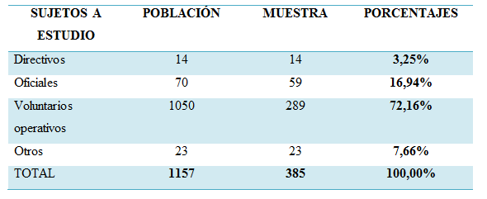
METODOLOGÍA DE INVESTIGACIÓN
Población
En el presente estudio de investigación, la población referencial (Brigada Patria y Grupo), según su ubicación y en coherencia con los objetos la constituyen: Directivos (14), Oficiales (70) voluntarios operativos (1050) y otros (23).
Muestra
𝑛=𝑚 / 𝑒2(𝑚−1)+1

Slide 6
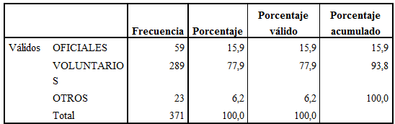
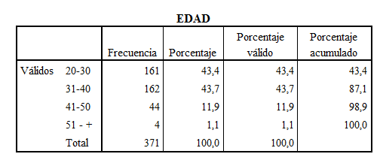
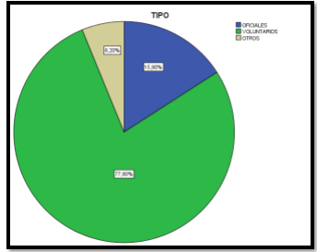
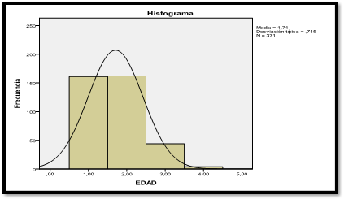
EVALUACIÓN DE RESULTADOS Y DISCUSIÓN
Distribución del Personal Fuerte Militar

Slide 7
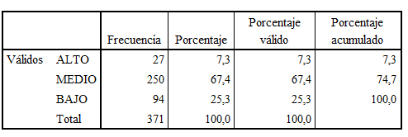
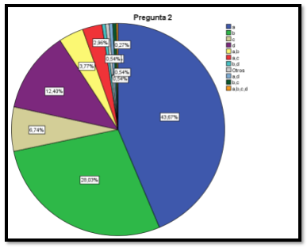
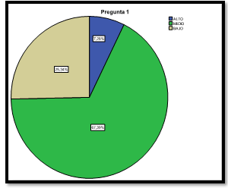
EVALUACIÓN DE RESULTADOS Y DISCUSIÓN
1. Considera Ud. que el nivel de seguridad física en el Fuerte Militar es
2. Cuál cree Ud. que es el mayor problema de seguridad física en el Fuerte Militar
Se puede establecer que el mayor problema de seguridad es el control de acceso con un 43,7%, seguido por la pérdida de bienes con un 28,0%, falta de elementos probatorios con un 12,4% y con el 3% la fuga de información, lo que determina que en el Fuerte Militar no se dispone de un excelente control de acceso a las áreas críticas, efecto por el cual se han producido perdidas de bienes y fuga de información, sin disponer de elementos probatorios.
Se puede establecer que el nivel de seguridad física en el Fuerte Militar es medio con un 67,4% y bajo con un 25,3% lo que determina que existen debilidades a donde se debe orientar medidas correctivas que permitan mejorar el sistema de seguridad empleado.

Slide 8
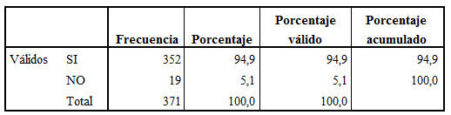
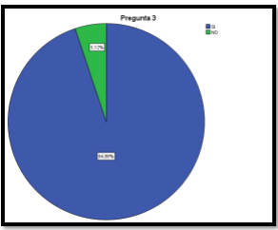
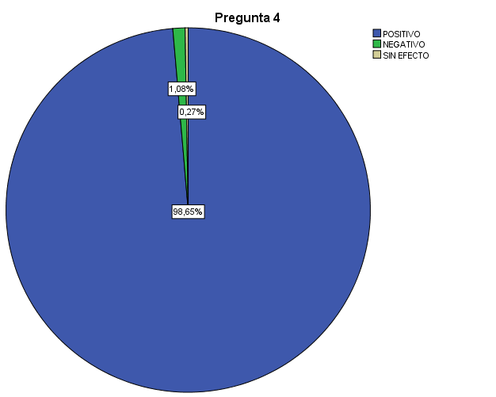
EVALUACIÓN DE RESULTADOS Y DISCUSIÓN
3. Considera Ud. que las herramientas y equipos tecnológicos mejorarán la seguridad física en el Fuerte Militar
4. Qué efecto considera Ud. que tendría la implementación de sistemas tecnológicos en la seguridad del Fuerte Militar
 |  | Frecuencia | Porcentaje | Porcentaje válido | Porcentaje acumulado
Válidos | POSITIVO | 366 | 98,7 | 98,7 | 98,7
 | NEGATIVO | 4 | 1,1 | 1,1 | 99,7
 | SIN EFECTO | 1 | ,3 | ,3 | 100,0
 | Total | 371 | 100,0 | 100,0
Se puede establecer que las herramientas y equipos tecnológicos de seguridad mejorarán la seguridad física del Fuerte Militar
Se puede establecer que la implementación de sistemas tecnológicos tendrá un efecto positivo en la seguridad física del Fuerte Militar, porque mejorara el nivel de seguridad

Slide 9
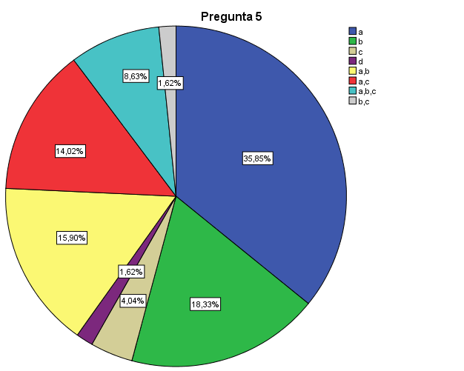
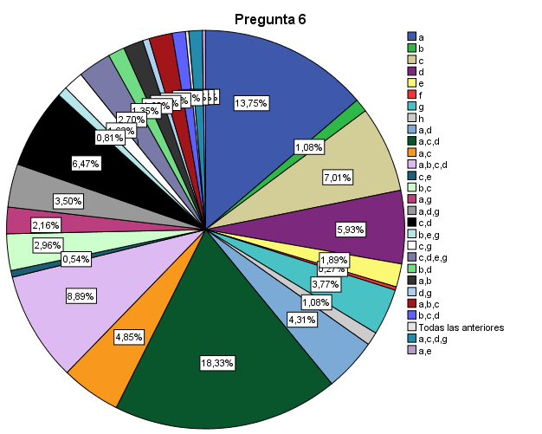
EVALUACIÓN DE RESULTADOS Y DISCUSIÓN
5. Señale dentro de los sistemas de seguridad abajo propuesto, cuales pueden mejorar la seguridad física del Fuerte Militar, de acuerdo a la prioridad
6. Cuales considera que son las áreas críticas del Fuerte Militar
Se puede establecer que los sistemas con mayores frecuencias que mejoran la seguridad física son la video vigilancia, el control de acceso y alarmas; lo que evidencia que es necesario que el Fuerte Militar disponga de un sistema integrado de seguridad compuesto por los sistemas antes señalados
Se puede establecer que las principales áreas críticas del Fuerte Militar son oficinas, refugio de explosivos, complejo de bodega del CAL, gasolinera y dormitorios, por lo que es necesario mayor atención en el desarrollo de la propuesta, a fin de mejorar el nivel de seguridad física.

Slide 10
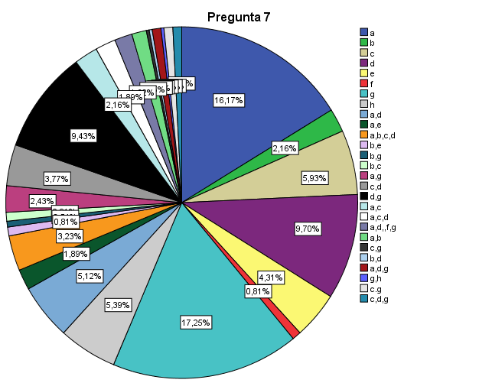
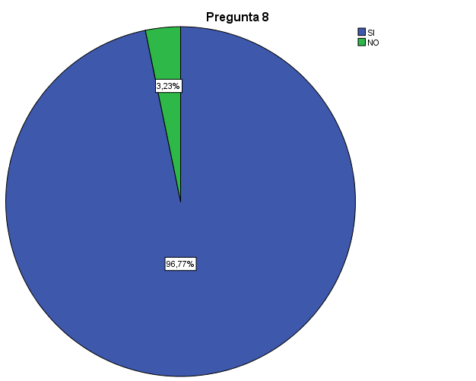
EVALUACIÓN DE RESULTADOS Y DISCUSIÓN
7. Desde su conocimiento, en cuál de las siguientes áreas , existen mayores incidentes contra la seguridad en el Fuerte Militar
8. Considera Ud. que la implementación de un centro de control integrado de seguridad tecnológica para monitoreo respuesta ante amenazas, permitirá una seguridad integral en el Fuerte Militar
 |  | Frecuencia | Porcentaje | Porcentaje válido | Porcentaje acumulado
Válidos | SI | 359 | 96,8 | 96,8 | 96,8
 | NO | 12 | 3,2 | 3,2 | 100,0
 | Total | 371 | 100,0 | 100,0
Se puede establecer que las áreas donde existen mayor índice de incidentes es: dormitorios, oficinas, complejo de bodegas del CAL, refugio de explosivos y cocina; lo cual determina que el Fuerte Militar debe mejorar la seguridad en estas áreas para reducir los niveles de inseguridad
Se puede establecer que la implementación de un centro de control integrado de seguridad tecnológica para monitoreo y respuesta de amenazas, es fundamental para mejorar el nivel de seguridad física del Fuerte Militar, lo cual permitirá disminuir la cantidad de personal en los puestos de guardia y contribuir al bienestar del personal de tal formar de que se encuentren en condiciones óptimas para el cumplimiento de las misiones fundamentales y subsidiarias.

Slide 11
CONCLUSIONES
De los encuestados en el Fuerte Militar el 43,4% que se encuentra en el rango de 20 – 30 años de edad; el 43,1% se encuentra en el rango de edades de los 31 a 40 años, lo que establece que en el Fuerte Militar el personal que se encuentra vinculado de forma directa a la seguridad, está entre los grados en oficiales de subtenientes a capitanes y en el personal de voluntarios de soldados a sargentos primeros
Se establece que el nivel de seguridad en el Fuerte Militar es medio de acuerdo a los resultados obtenidos de un 67,4% y el 25,3% bajo, lo que determina que existen debilidades a donde se deben orientar medidas correctivas que permitan mejorar el sistema de seguridad empleado.
El mayor problema de seguridad física en el Fuerte Militar, se encuentra en el control de acceso con el 43, 7%, seguida de la pérdida de bienes con un porcentaje de 28,0% y la falta de elementos probatorios con el 12,4%, lo que determina que en el Fuerte Militar no se dispone de un excelente control de acceso a las áreas críticas, efecto por el cual se han producido perdidas de bienes y fuga de información, sin disponer de elementos probatorios.
Los encuestados manifiestan que las herramientas y equipos tecnológicos mejorarán la seguridad física con un porcentaje de opinión del 94,9%.
La implementación de sistemas tecnológicos de seguridad es positiva dado un porcentaje que es de 98,7%.
Los sistemas que mejoraran la seguridad física son la video vigilancia, el control de acceso y alarmas; lo que evidencia que es necesario que el Fuerte Militar disponga de un sistema integrado de seguridad.
Las áreas más críticas de seguridad física según los encuestados son las oficinas, refugio de explosivos, complejo de bodegas del CAL, gasolineras y los dormitorios; por lo que es necesario una mayor atención de estas áreas en el desarrollo de la propuesta, a fin de mejorar el nivel de seguridad física.

Slide 12
CONCLUSIONES
Las áreas que poseen mayor número de incidentes son los dormitorios, oficinas, complejo de bodegas del CAL, cocina y comedor y refugio de explosivos.
La implementación de un centro de control integrado de seguridad tecnológica para monitoreo y respuesta ante una amenaza es positiva, ya que contribuirá a una seguridad integral de acuerdo al criterio emitido por los encuestados en un porcentaje del 96,8% y permitirá utilizar el talento humano en sus actividades específicas.
La implementación de un sistema de video vigilancia y control de acceso, según el criterio de los encuestados apoyara en forma positiva en:
  Minimizar los índices de inseguridad
  Incrementar la confianza del personal
  Disminuir los índices de perdidas
  Identifica las personas que se sustraen los bienes
  Mantener una reacción rápida en una emergencia
  Mayor control del personal del Fuerte Militar
  Control de las áreas sensibles
  Mayor control de las instalaciones
Mayor bienestar para el personal que labora en el Fuerte Militar

Slide 13
RECOMENDACIONES
La seguridad física en el Fuerte Militar es medio, sin embargo existe un porcentaje significativo de inseguridad, por lo que es necesario adoptar medidas de seguridad física empleando los medios tecnológicos.
Que se analice el trabajo de investigación realizado y su propuesta, a fin de que con el mejor criterio esto sea puesto en ejecución, como una prueba piloto que luego de ser analizado su utilidad pueda ser aplicado a los demás Fuertes Militares
Que se capacite al personal del departamento del SIS (Sistema Integrado de Seguridad), acerca del uso de los medios tecnológicos, cuando se inicie la implementación de este proyecto, a fin de que se obtengan los resultados deseados.
Que las autoridades del Fuerte Militar contribuyan en la ejecución de la propuesta, determinando lineamientos y políticas relacionadas con el ámbito de seguridad física.
Que se incluya en el presupuesto anual los recursos necesarios para la implementación de este proyecto considerando principalmente la adquisición de los medios tecnológicos requeridos.

Slide 14
PROPUESTA DE GESTIÓN DE RIESGOS Y SU TRATAMIENTO MEDIANTE LA APLICACIÓN DE INSTRUMENTOS TECNOLÓGICOS QUE CONTRIBUYAN A LA SEGURIDAD FÍSICA DEL FUERTE MILITAR

Slide 15
INTRODUCCIÓN
CONCPETO DE SEGURIDAD EN ESTE SIGLO ORIENTA A PREVENCIÓN.
BUENAS PRÁCTICAS
Implementar procedimientos y recursos especiales
Garantizar una respuesta oportuna y eficaz
Aplicación efectiva de medios tecnológicos para la seguridad física, como apoyo a la gestión de riesgos:
Prevenir, minimizar y evitar pérdidas

Slide 16
INTRODUCCIÓN
CULTURA DEL RIESGO EN TODOS LOS NIVELES DE LA ORGANIZACIÓN.
DESDE EL PRIMER EMPLEADO HASTA EL ÚLTIMO.
LA ALTA DIRECCIÓN QUE IMPULSA ESTE RETO COMO UNO DE LOS OBJETIVOS ALCANZABLES Y MEDIBLES
COMO?
UN SISTEMA DE SEGURIDAD QUE INTEGRE LA PARTE HUMANA Y LA TECNOLOGÍA APLICADA
OPERACIÓN ADECUADA Y LA INTERPRETACIÓN DERIVADA DE UN ANÁLISIS DE SERES HUMANOS CAPACITADOS EN SEGURIDAD
COOPERACIÓN Y EL COMPROMISO DE LOS USUARIOS

Slide 17
INTRODUCCIÓN
El Fuerte Militar al momento cuenta con una seguridad totalmente humana
ACTUALIDAD
INCIDENTES DE PERDIDAS, ACCESOS NO AUTORIZADOS Y LA INEXISTENCIA DE ELEMENTOS PROBATORIOS
NO ESTÁN INTEGRADOS ADECUADAMENTE LOS SISTEMAS DE ALARMA Y RESPUESTA

Slide 18
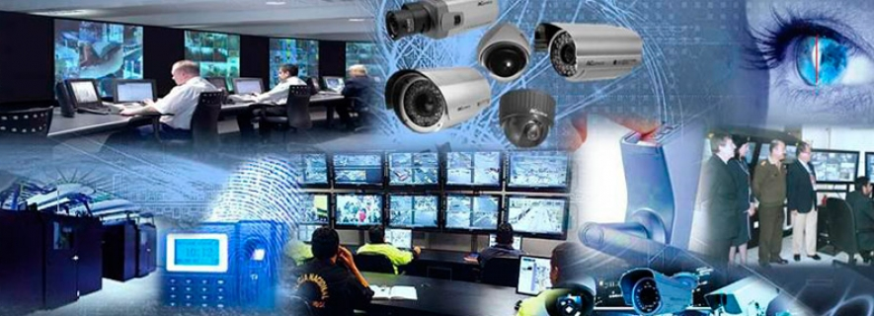
JUSTIFICACIÓN E IMPORTANCIA
ESTA PROPUESTA ALTERNATIVA PRETENDE MEJORAR LA SEGURIDAD FÍSICA, IDENTIFICANDO LOS RIESGOS MÁS FRECUENTES DE LAS ÁREAS CRÍTICAS
IMPLEMENTAR LAS MEDIDAS PREVENTIVAS
APLICACIÓN DE UN SISTEMA DE VIDEO VIGILANCIA Y CONTROL DE ACCESO
DISMINUIR Y DETECTAR PÉRDIDAS DE BIENES Y EVENTOS LLEVADOS A CABO POR PERSONAL INTERNO Y EXTERNO.
CONSIDERAR LOS MEDIOS TECNOLÓGICOS CUYAS EVIDENCIAS SERVIRÁN COMO ELEMENTOS PROBATORIOS PARA DETERMINAR RESPONSABILIDADES.
DETECTAR EL ACCESO A LAS ÁREAS CRÍTICAS E IDENTIFICAR POSIBLES VIOLACIONES DE SEGURIDAD PARA TOMAR ACCIONES CORRECTIVAS A LA BREVEDAD POSIBLE.
DAR UN AMBIENTE DE CONFIANZA Y TRANQUILIDAD PARA QUIENES LABORAN EN LA INSTITUCIÓN

Slide 19
OBJETIVOS
GESTIONAR LOS RIESGOS DEL FUERTE MILITAR Y SU TRATAMIENTO MEDIANTE LA APLICACIÓN DE INSTRUMENTOS TECNOLÓGICOS QUE CONTRIBUYAN A LA SEGURIDAD FÍSICA.
ESPECÍFICOS
ESTABLECER EL CONTEXTO, MEDIANTE LA DETERMINACIÓN DE LA ESTRUCTURA ORGANIZACIONAL, MISIÓN, DIAGNOSTICO DE SEGURIDAD Y LA DETERMINACIÓN DE LAS FORTALEZAS, DEBILIDADES, AMENAZAS Y OPORTUNIDADES DE LA SEGURIDAD FÍSICA DEL FUERTE MILITAR.
IDENTIFICAR LOS RIESGOS PRINCIPALES QUE PUEDAN AFECTAR LA SEGURIDAD DE LAS PERSONAS, INSTALACIONES, BIENES, DOCUMENTOS E INFORMACIÓN DEL FUERTE MILITAR.
ANALIZAR Y EVALUAR LOS RIESGOS IDENTIFICADOS MEDIANTE LA UTILIZACIÓN DEL MÉTODO MOSLER.
DISEÑAR UN SISTEMA INTEGRADO DE VIDEO VIGILANCIA Y CONTROL DE ACCESOS PARA EL FUERTE MILITAR.

Slide 20
DIAGNÓSTICO DE SEGURIDAD
CONCLUSIONES OBTENIDAS EN LA INVESTIGACIÓN
NIVEL DE SEGURIDAD EN EL FUERTE MILITAR ES MEDIO DE ACUERDO A LOS RESULTADOS OBTENIDOS DE UN 67,4% Y EL 25,3% BAJO
MAYOR PROBLEMA DE SEGURIDAD FÍSICA ES EL CONTROL DE ACCESO CON EL 43, 7%, SEGUIDA DE LA PÉRDIDA DE BIENES CON UN PORCENTAJE DE 28,0% Y LA FALTA DE ELEMENTOS PROBATORIOS CON EL 12,4%
ÁREAS CRÍTICAS DE SEGURIDAD FÍSICA SON CON UN 18,3% REFUGIO DE EXPLOSIVOS Y COMPLEJO DE BODEGAS DEL CAL, CON UN 13,7% LAS OFICINAS, CON 8,9% LOS DORMITORIOS.
ÁREAS CON MAYOR NÚMERO DE INCIDENTES SON: 17,3% DORMITORIOS, EL 16,2% OFICINAS, EL 9,7% COMPLEJO DE BODEGAS DEL CAL.

Slide 21
IDENTIFICACIÓN DE PELIGROS
PELIGROS
SABOTAJE
PÉRDIDA DE BIENES
INTRUSIÓN
ASALTO
INCENDIO
PÉRDIDA DE INFORMACIÓN

Slide 22
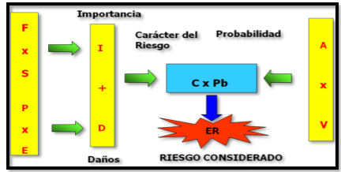
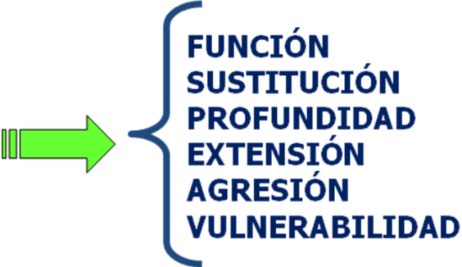
ANÁLISIS Y EVALUACIÓN
Definición de Riesgo
Identificación del Riesgo
Análisis de Riesgo
Determinación y cálculo de criterios
Evaluación del Riesgo
Calculo del carácter del riesgo
Cálculo de probabilidad
Cuantificación del riesgo considerado
Calculo de la clase de riesgo

Slide 23
ANÁLISIS Y EVALUACIÓN

Slide 24
ESCENARIO
AREAS DE INTERVENCIÓN
INGRESO PRINCIPAL
COMPLEJO DE BODEGAS
REFUGIO DE EXPLOSIVOS
DORMITORIOS
OFICINAS

Slide 25
EQUIPOS TECNOLOGICOS A IMPLEMENTARSE
ESCÁNER CON RAYOS X
CLARIDAD DE IMAGEN (TRI-MART), diferencia entre materiales orgánicos, no-orgánicos y metálicos
FLEXIBILIDAD DE OPERACIÓN: Cinta transportadora ajustable – Chequeo bidireccional
TODO EN UNO – Conexión total a redes
SISTEMA TIP – envío de imágenes ficticias al operador para mantener alerta
ALTO ALMACENAMIENTO (mínimo 20.000 imágenes).

Slide 26
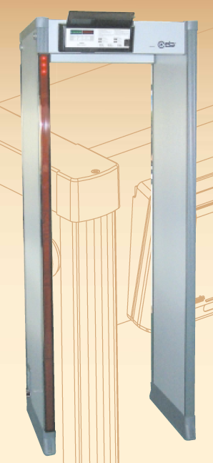
EQUIPOS TECNOLOGICOS A IMPLEMENTARSE
ARCO DE DETECCIÓN DE METALES
DOBLE DISPLAY de elevada visibilidad para localización simple o múltiple de armas en tránsito.
ALTA VELOCIDAD DE INTERCEPCIÓN
Elevada inmunidad a las INTERFERENCIAS EXTERNAS
SELECCIÓN DIRECTA – de estándares internacionales de seguridad
CONEXIÓN TOTAL A RED

Slide 27

EQUIPOS TECNOLOGICOS A IMPLEMENTARSE
CAMARA TIPO 1
EXTERIOR - DOBLE LENTE DE 90 GRADOS
UN LENTE DE DÍA Y OTRO DE NOCHE
IP 65
SENSOR DE MOVIMIENTO INFRARROJO
AUDIO DE DOS VÍAS

Slide 28

EQUIPOS TECNOLOGICOS A IMPLEMENTARSE
CÁMARA TIPO 2 TELEOBJETIVO
EXTERIOR - DOBLE LENTE DE 135 mm 15 GRADOS
UN LENTE DE DÍA Y OTRO DE NOCHE
IP 65
SENSOR DE MOVIMIENTO INFRARROJO
AUDIO DE DOS VÍAS

Slide 29

EQUIPOS TECNOLOGICOS A IMPLEMENTARSE
CAMARA TIPO 3
INTERIOR – LENTE DE 90 GRADOS
UN LENTE DE DÍA
IP 65
SENSOR DE MOVIMIENTO INFRARROJO
AUDIO DE DOS VÍAS

Slide 30
EQUIPOS TECNOLOGICOS A IMPLEMENTARSE
CAMARA TIPO 4
INTERIOR – LENTE DE 180 GRADOS
UN LENTE DE DÍA
IP 65
SENSOR DE MOVIMIENTO INFRARROJO
AUDIO DE DOS VÍAS

Slide 31
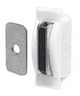
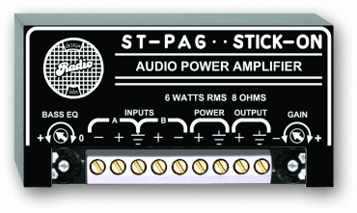
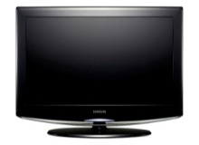

EQUIPOS TECNOLOGICOS A IMPLEMENTARSE
CANDADOS MAGNÉTICOS
AMPLIFICADOR
REFLECTORES
MONITORES LCD 32¨

Slide 32
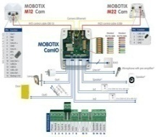
EQUIPOS TECNOLOGICOS A IMPLEMENTARSE
CAM – IO INTEGRADOR (CENTRO DE CONTROL)
INTEGRACIÓN CON CANDADOS MAGNÉTICOS
INTEGRACIÓN CON SISTEMAS DE AUDIO
INTEGRACIÓN CON LUCES Y ALARMAS
BATERÍA DE EMERGENCIA

Slide 33
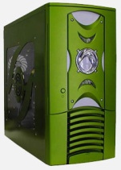
EQUIPOS TECNOLOGICOS A IMPLEMENTARSE
ALMACENAMIENTO DIGITAL
SERVIDORES DE ALTO RENDIMIENTO
SISTEMA DE ALMACENAMIENTO DE HASTA 5 TB.
PROCESADOR QUAD CORE INTEL XEON 2.33 GHZ,
RAM 2GB,
CONTROLADORA DE ALMACENAMIENTO,
7 DISCOS DE 750 GB.

Slide 34
CONTEXTO GENERAL DEL SISTEMA
SISTEMA ÚNICO INTEGRADO CON UN SOLO CEREBRO CENTRAL
VIDEO VIGILANCIA DIGITAL DE ALTA RESOLUCIÓN
SISTEMAS DE EMERGENCIA INTEGRADOS CON INTELIGENCIA ARTIFICIAL
CONTROL DE ACCESOS Y DE VISITA CON RECONOCIMIENTO FACIAL Y DE PLACAS DE AUTO
REGISTRO DE HORAS DE TRABAJO PARA ROLES DE PAGO

Slide 35
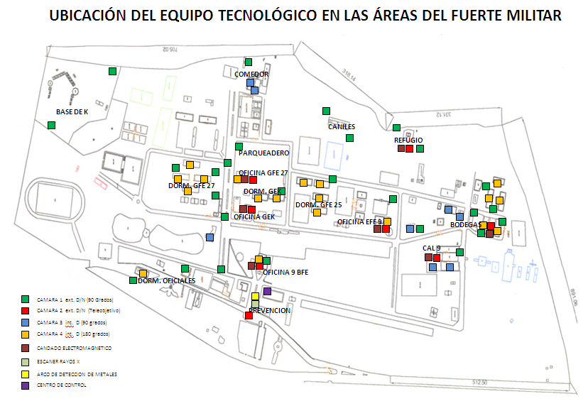

Slide 36
PRESUPUESTO REFERENCIAL

Slide 37
GRACIAS POR SU ATENCIÓN

